Slide 1
Université du Québec A Montréal
Cours de biotechnologie
Cytotoxicité d’un xénobiotique
Amel BOUSLIMI
UQAM
Notes:
1

Slide 2
Les mycotoxines
Métabolites secondaires de diverses espèces fongiques :
Aspergillus, Penicillium et Fusarium
Implications dans des pathologies humaines et animales (Mycotoxicoses)
Induction par la consommation d’aliments contaminés
Problème d’importance mondiale
Introduction
Introduction

Slide 3
Méthodologie
Cellule
Vero
Test MTT
Test au Rouge Neutre (RN)
Test au Bleu Trypan (BT)
Méthodologie

Slide 4
viabilité cellulaire: MTT
Principe : une indication sur l’activité mitochondriale
Succino-déshydrogénase
Succinate
Fumarate
FAD
FADH₂
Formazan
MTT
(bleu)
(jaune)
Approche
Traitement par les mycotoxines
Addition du MTT
Lecture de DO à 560 nm
Méthodologie
Notes:
Pour évaluer la viabilité cellulaire suite à l’exposition à la zearalénone, nous avons réaliser le test MTT

Slide 5
Viabilité cellulaire (test RN)
Principe
Ce test permet d’évaluer la perméabilité et l’activité membranaire
Le RN est un colorant qui pénètre sélectivement les cellules vivantes
Approche
Traitement par le mycotoxine
Addition du RN
Dosage spectro-photométrique
Méthodologie

Slide 6
Evaluation de la viabilité cellulaire: (BT)
Principe
Le bleu de trypan colore sélectivement les cellules mortes
La viabilité cellulaire évaluée par comptage sous microscope
des cellules vivantes non colorées
Approche
Traitement par les mycotoxines
Addition du BT
Numération cellulaire (sous microscope)
Méthodologie

Slide 7
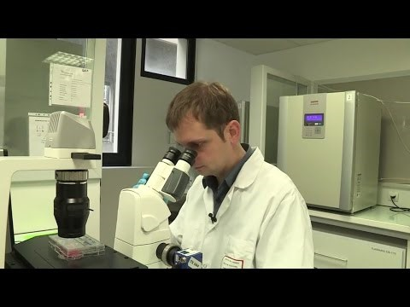
Bonne pratique de culture cellulaire

